Slide 1

Компания ЗАО «Визард Престиж» представляет программный комплекс организации игровых и интернет – залов “Wizard iGame©”

Slide 2
Wizard iGame
Программный комплекс состоит из трех специализированных программ:
  Wizard iGame Admin© - программа администратора игрового зала
  Wizard iGame Service© - программа клиента игрового зала
  Wizard iGame Analytic© - программа для анализа работы игрового зала.

Slide 3
Wizard iGame
  Данный программный комплекс – это…
  выбор между стандартным интерфейсом Windows и применением технологии защищенного интерфейса нашей программы
  мощная система аналитики
  функция защиты от несанкционированного использования компьютеров зала
  максимальная защищенность данных
  минимальная нагрузка на компьютерную сеть
  комфортность работы.

Slide 4
Технология защищенного интерфейса
Наш программный комплекс предоставляет клиенту два режима работы, которые используют:
    стандартный интерфейс Windows
    защищенный интерфейс нашей программы

Slide 5
Технология защищенного интерфейса
Интерфейс Windows не изменяется, а программа клиента представляет собой небольшую панель показывающую оставшееся время заказа. При этом пользователь работает в привычной ему обстановке, но существует потенциальная угроза порчи операционной системы пользователем.
    стандартный интерфейс Windows
    защищенный интерфейс нашей программы
Рабочий стол перекрыт выбранным Вами фоновым изображением, на котором размещены кнопки доступных клиенту программ, при этом панель задач, главное меню и рабочий стол недоступны. Угроза порчи операционной системы сведена к минимуму.

Slide 6
Технология защищенного интерфейса
    стандартный интерфейс Windows
(панель оставшегося времени)

Slide 7

Технология защищенного интерфейса
    защищенный интерфейс (пример)

Slide 8

Технология защищенного интерфейса
При оставшихся 5 минутах заказа панель оставшегося
времени окрашивается желтый цвет.
На последней минуте заказа панель оставшегося
времени окрашивается красный цвет.
При оставшихся 5, 3 и 1 минуте заказа, а так же
на последних 30 секундах подается звуковой сигнал.

Slide 9
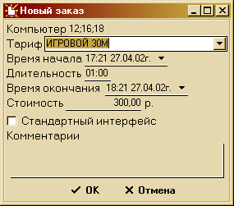
Технология защищенного интерфейса
Для выбора типа интерфейса, который будет доступен клиенту, требуется только установить или снять флажок “Стандартный интерфейс”, при оформлении заказа.
Переход между режимами работы с разными типами интерфейса происходит БЕЗ ИЗМЕНЕНИЯ СИСТЕМНЫХ ФАЙЛОВ И ПЕРЕЗАГРУЗКИ КОМПЬЮТЕРА.

Slide 10
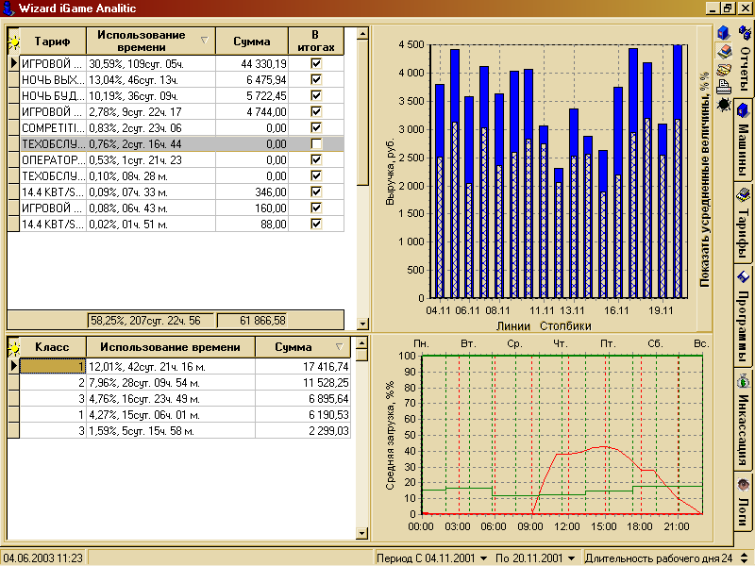
Система аналитики
Система аналитики:
строит графики распределения нагрузки на игровой зал и востребованности тарифа/класса компьютера в зависимости от времени суток и дня недели за период
…

Slide 11
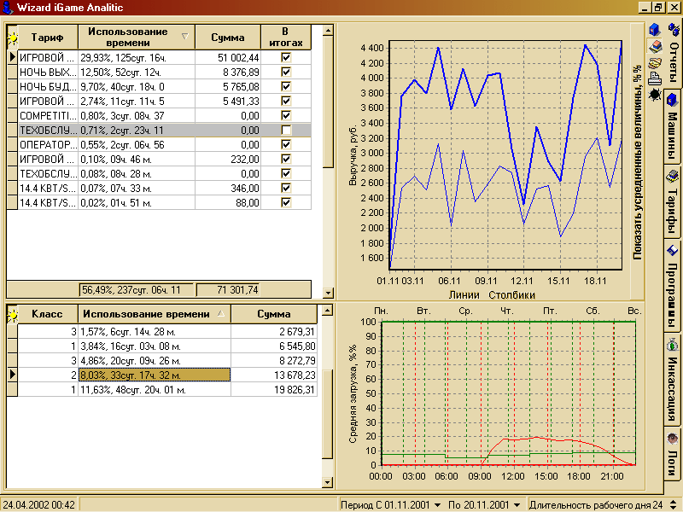
Система аналитики
предоставляет информацию об общей сумме выручки и сумме выручки от каждого тарифа за любой период
строит графики динамики выручки за период
…

Slide 12
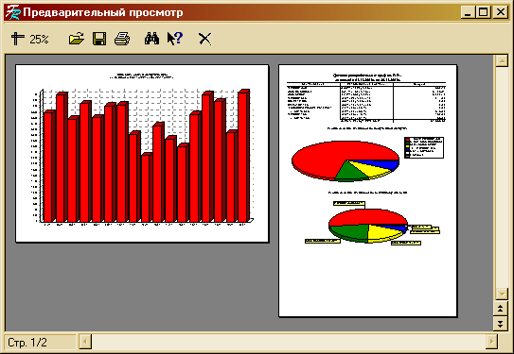
Система аналитики
создает, сохраняет и распечатывает сводный отчет
…

Slide 13
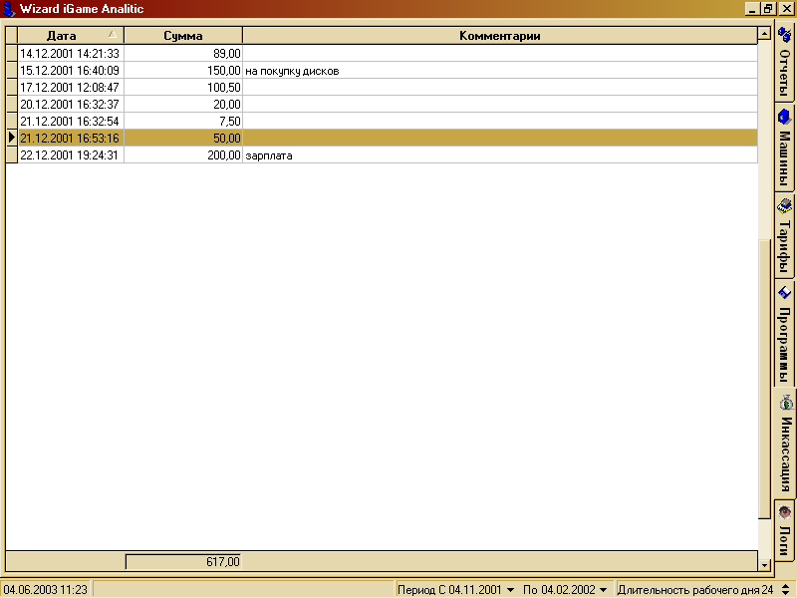
Система аналитики
позволяет просмотреть все фискальные логи и инкассации за любой период
позволяет просмотреть списки компьютеров, тарифов и программ.

Slide 14
Несанкционированное использование
Для защиты от несанкционированного использования клиентских компьютеров наш программный комплекс ведет фискальные логи основанные на свойствах базы данных и внутреннем взаимодействии программ администратора и клиента:
  несанкционированных включений
  изменений стоимости тарифов
  изменений действительности компьютеров.

Slide 15
Защищенность данных и нагрузка на сеть
  В нашем программном комплексе используется база данных с
  применением технологии клиент-сервер, что дает:
  минимальную нагрузку на компьютерную сеть
  максимальную защищенность Ваших данных от потери и несанкционированного доступа
  независимость работы программы клиента от работы программы администратора
  высокую скорость работы.

Slide 16
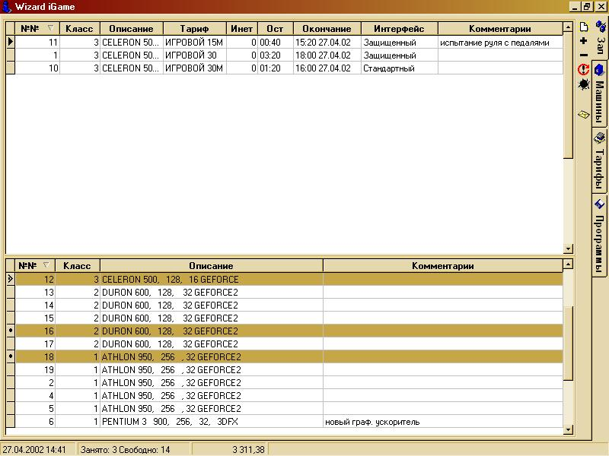
Комфортность работы
Каждая таблица нашего программного комплекса может быть отсортирована по значениям одного или нескольких столбцов.
Предоставляет информацию о свободных и занятых компьютерах, об оставшемся времени заказов, их типе интерфейса и комментариях.
Список
занятых
компьютеров
Список
свободных
компьютеров

Slide 17
Комфортность работы
Заказ может быть оформлен сразу на несколько
компьютеров.

Slide 18
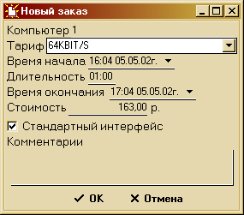
Комфортность работы
Возможность указывать скорость соединения с
Интернет для каждого тарифа.

Slide 19
Комфортность работы
При оформлении заказа, могут быть указаны:
    либо длительность
    либо время окончания
    либо стоимость.

Slide 20
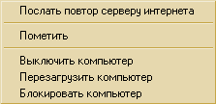
Комфортность работы
    Присутствует возможность посылать компьютеру
    клиента команды на отключение , перезагрузку,
    блокировку клавиатуры и мыши.

Slide 21
Комфортность работы
Если программы администратора и аналитики установлены на
разных компьютерах не связанных сетью, то передача данных
между этими двумя компьютерами может осуществляться
двумя способами:
По электронной почте.
На сменном носителе.

Slide 22
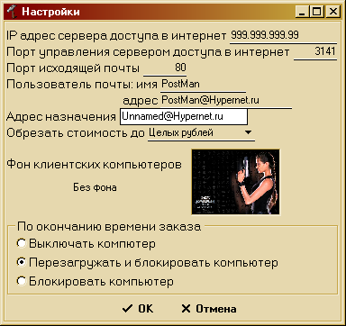
Комфортность работы
По электронной почте. Данные посылаются по указанному адресу назначения.

Slide 23
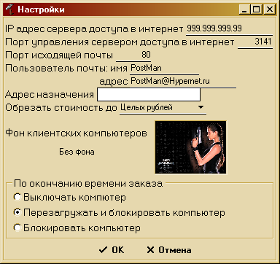
Комфортность работы
На сменном носителе. Если адрес назначения не указан, то файл с данными сохраняется на жестком диске в папке с исполняемым файлом программы администратора.
На сменном носителе.

Slide 24
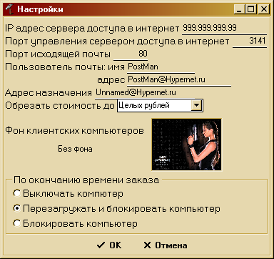
Комфортность работы
Присутствует возможность указывать правило
формирования стоимости заказов.

Slide 25
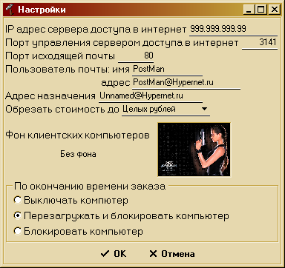
Комфортность работы
Присутствует возможность указывать фоновое
изображение программы клиента для всех компьютеров
зала в режиме работы с защищенным интерфейсом.

Slide 26

Комфортность работы
Присутствует возможность указывать поведение всех
компьютеров зала при отсутствии или окончании заказа.

Slide 27
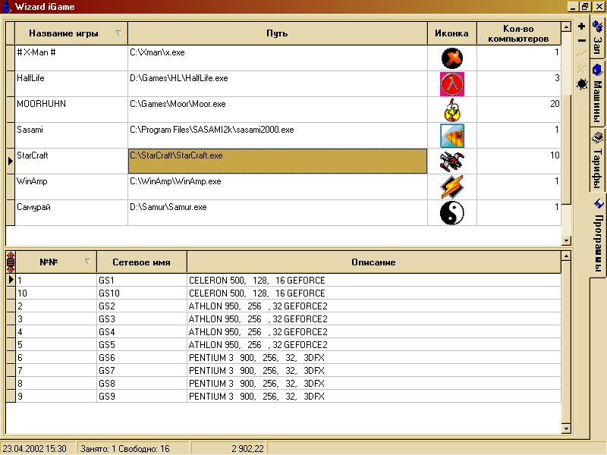
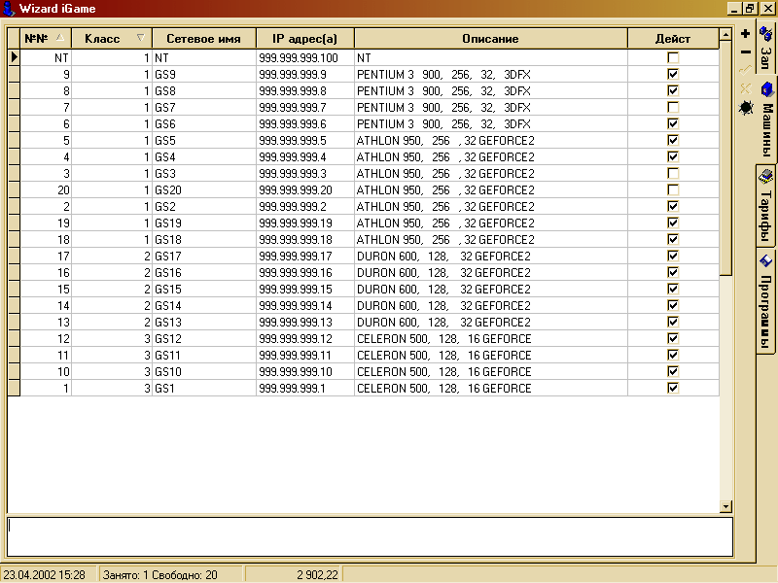
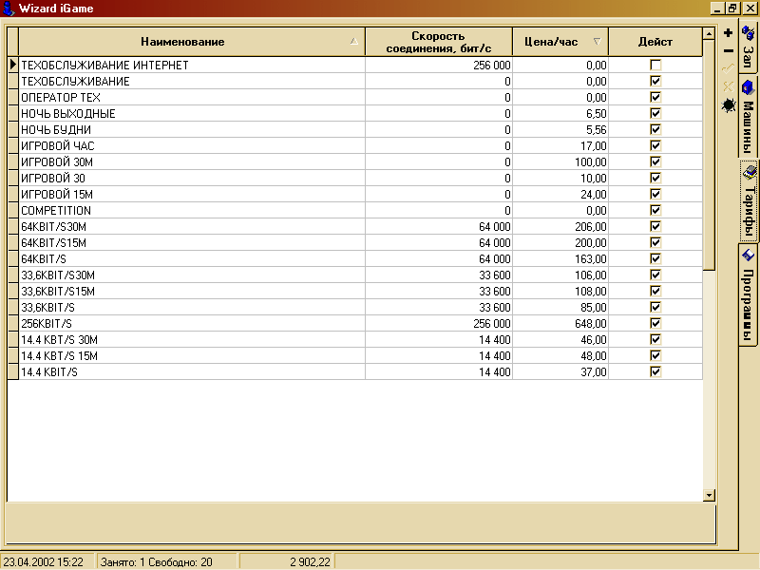
Комфортность работы
Программный комплекс позволяет вести справочники:
программ доступных пользователю при заказе с использованием защищенного интерфейса
компьютеров зала и их характеристик
тарифов с указанием их стоимости и скорости Интернет-соединения.

Slide 28
Комфортность работы
Так же программный комплекс позволяет:
  увеличивать и уменьшать время заказов
  перебрасывать время с занятого компьютера на свободный и занятый компьютер
  производить инкассацию.

